Slide 1
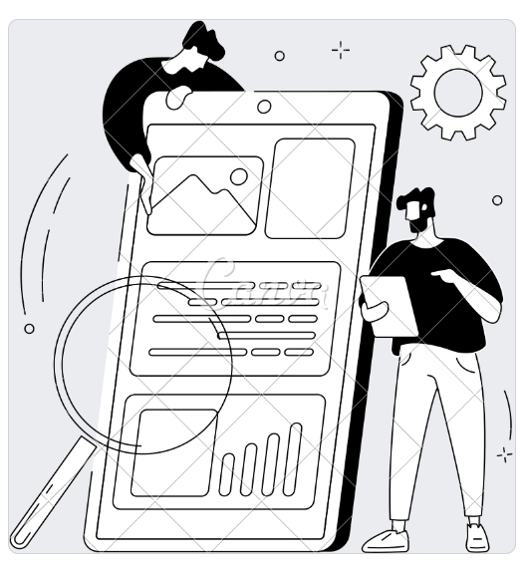
.WEB_SPORTS.
Sergio Alejandro Martínez Corredor.
Ing: Jeida Faisuly Ramirez.
Arquitectura de software.

Slide 2
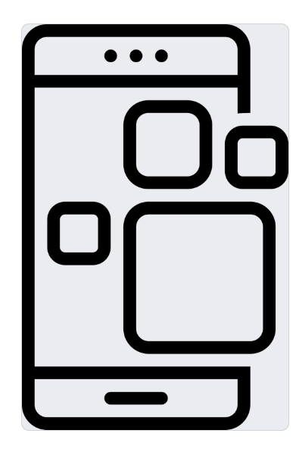
INTRODUCCIÓN
El presente proyecto tiene como objetivo desarrollar un aplicativo móvil para la organización de eventos deportivos y competitivos en la ciudad de Chiquinquirá, Boyacá. El propósito principal de esta iniciativa es promover la generación deportiva y la activación social, brindando a la comunidad local una plataforma accesible y conveniente para participar en actividades deportivas.

Slide 3
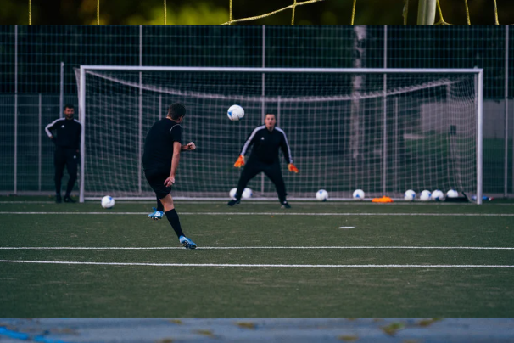
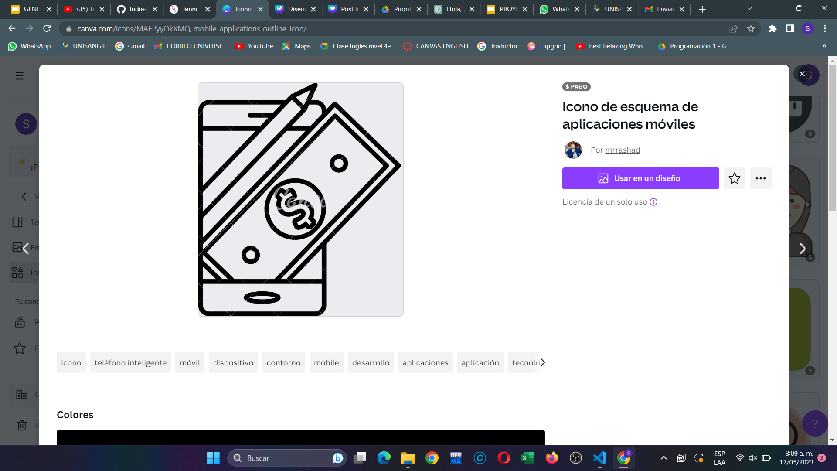
¿POR QUÉ Y PARA QUÉ?
Este proyecto busca facilitar y promover la participación en eventos deportivos, mejorar la eficiencia en su organización, fomentar la generación deportiva y fortalecer los lazos sociales en la comunidad de Chiquinquirá.
Se proporcionará a los usuarios una plataforma práctica y accesible para disfrutar de la práctica deportiva y beneficiarse de un estilo de vida saludable.

Slide 4

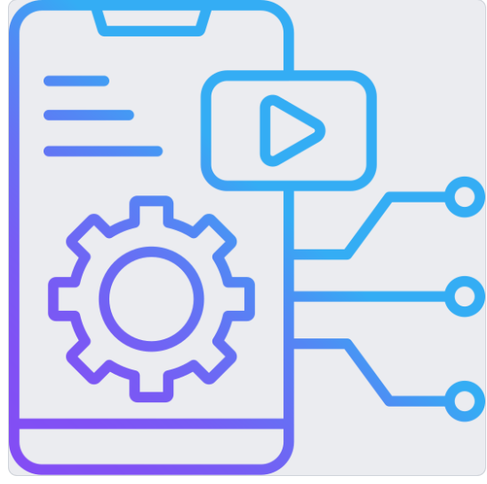
OBJETIVO GENERAL
Desarrollar un aplicativo móvil escalable y seguro para la organización de eventos deportivos en Chiquinquirá, Boyacá, que promueva la participación comunitaria, mediante una arquitectura modular (microservicios) y una interfaz intuitiva (UI/UX), garantizando la protección de datos de los usuarios.

Slide 5
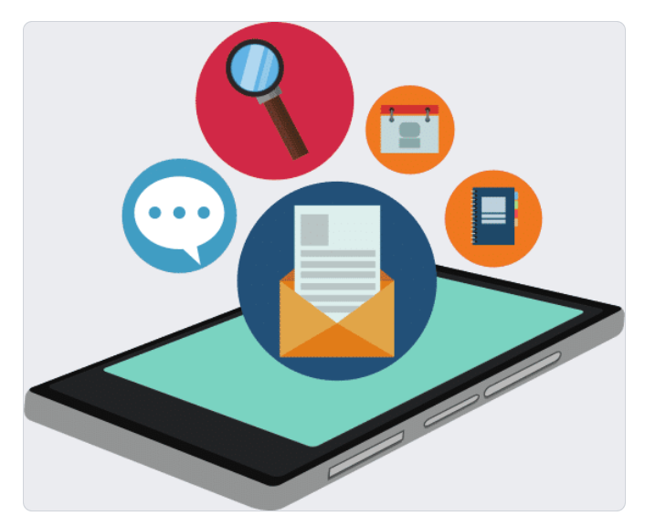
OBJETIVOS ESPECÍFICOS (AÑADIR / MODIFICAR)
⧫Registro de usuarios:
Implementar un sistema de autenticación robusto (Firebase Auth + JWT) que garantice seguridad y privacidad de datos.
⧫ Gestión de eventos:
Diseñar un módulo de eventos con capacidad para soportar 1,000+ usuarios concurrentes, utilizando Firestore para escalabilidad automática.
⧫ Interacción social:
Integrar un chat en tiempo real (WebSockets) con moderación automática para prevenir contenido inapropiado.
⧫Atributos de calidad:
Garantizar un tiempo de respuesta menor a 2 segundos en acciones críticas (ej: búsqueda de eventos) mediante caching con Redis.

Slide 6

Stack Tecnológico
a) Tecnologías Usadas :
-Frontend: Flutter (cross-platform) + Figma (prototipos).
-Backend: Node.js + Express (API REST) / Spring Boot (opcional).
-Base de datos: Firestore (NoSQL) o MongoDB Atlas.
-Seguridad: Firebase Auth, JWT, HTTPS.
-Escalabilidad: Redis (caching), Load Balancing (Nginx).

Slide 7
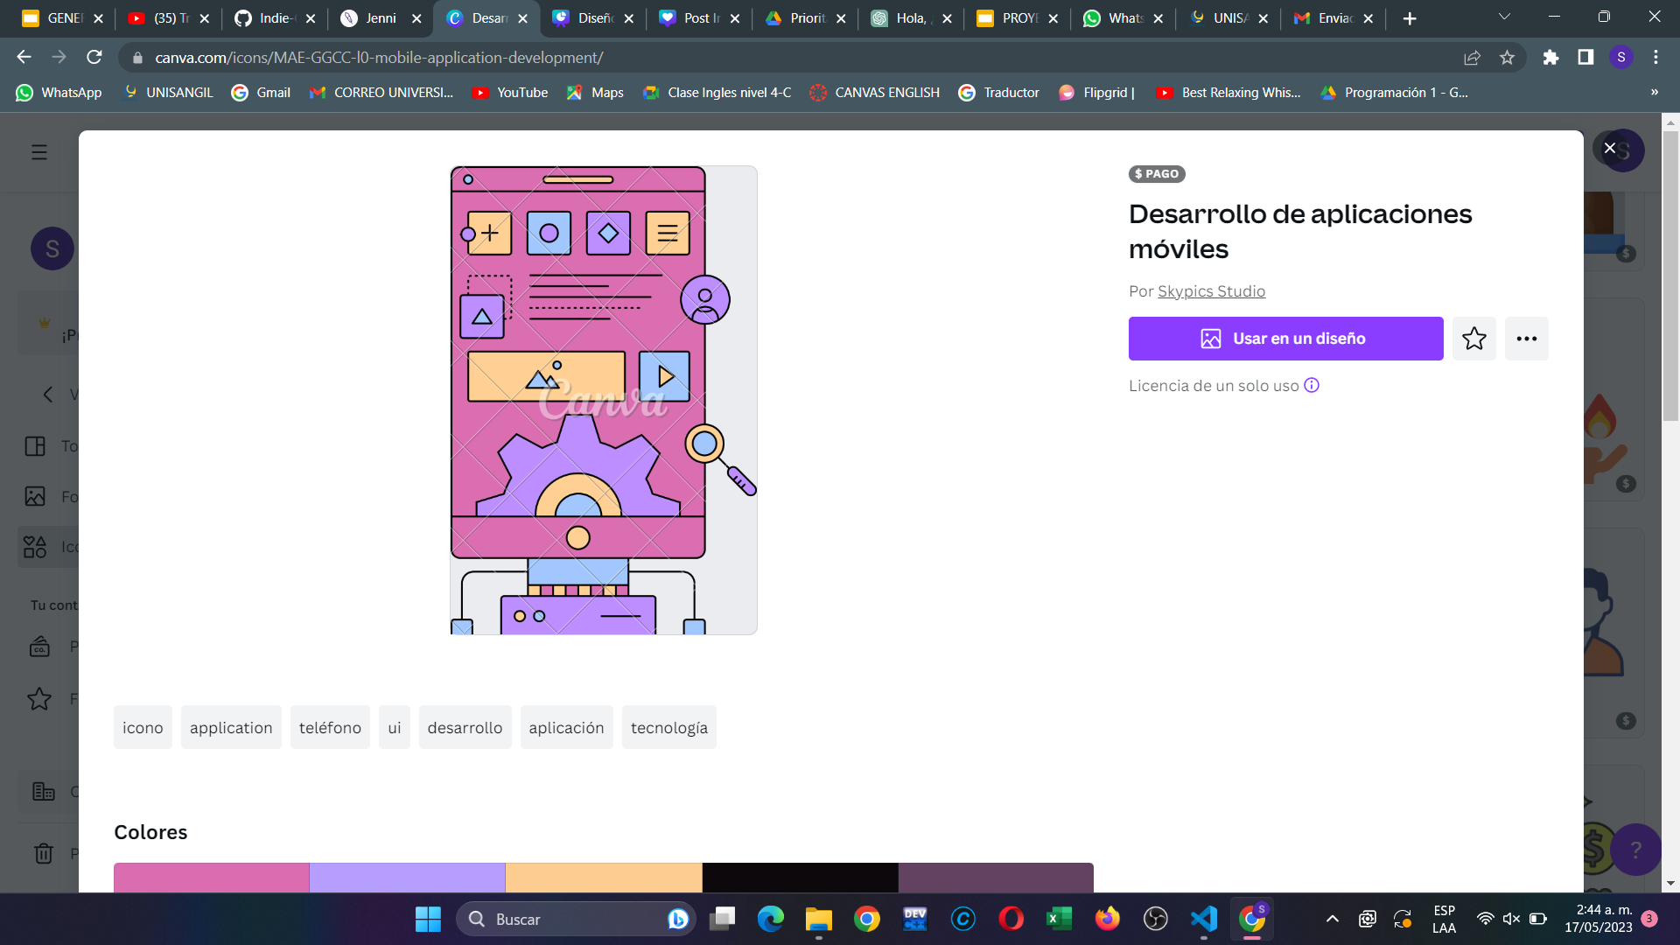
MARCO TEÓRICO
⧫ Práctica deportiva y salud.
⧫ Activación social.
⧫ Tecnología móvil y aplicativos.
⧫ Análisis de datos y toma de decisiones.

Slide 8


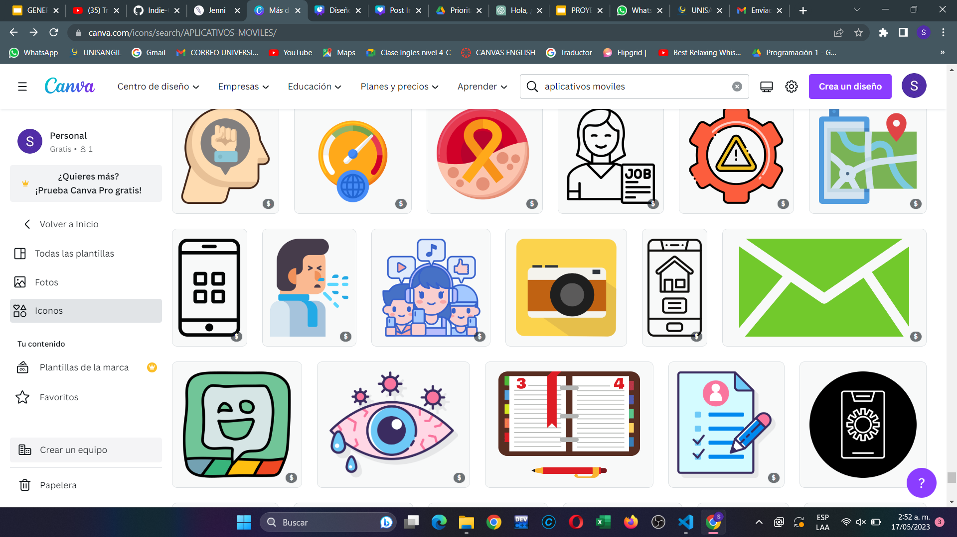
JUSTIFICACIÓN.
⧫ Promover la generación deportiva.
⧫ Mejorar la eficiencia en la organización.
⧫ Impulsar la activación social.

Slide 9
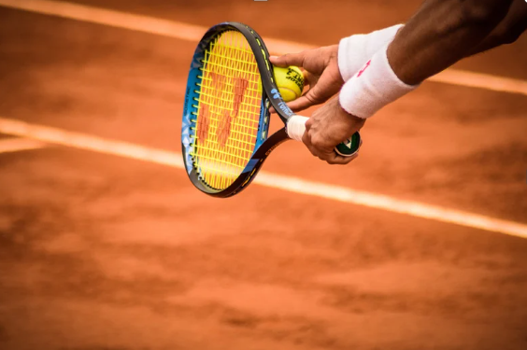
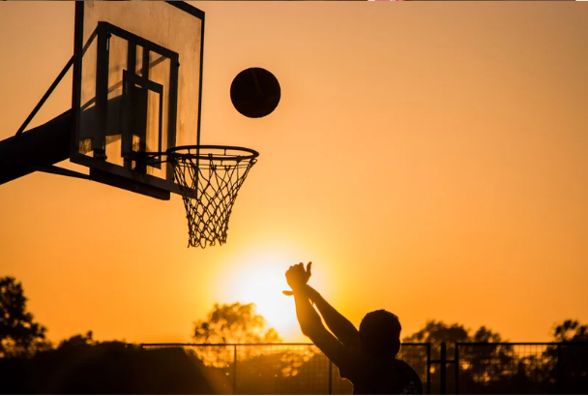
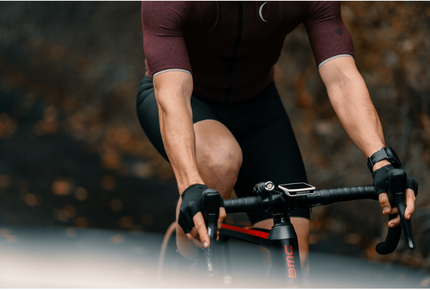
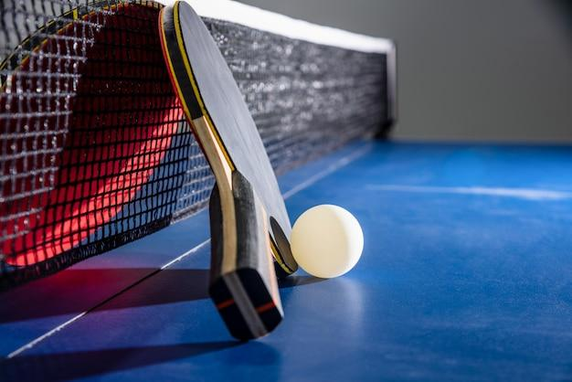
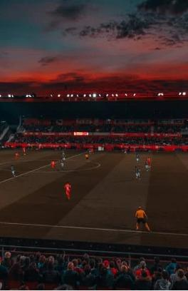
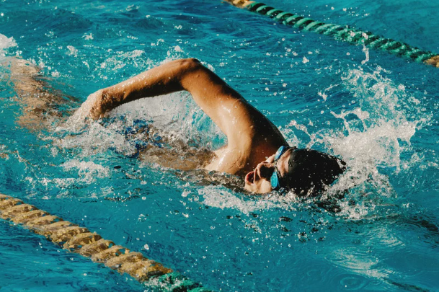
DEPORTES QUE SE IMPLEMENTARÁN EN EL APLICATIVO

Slide 10
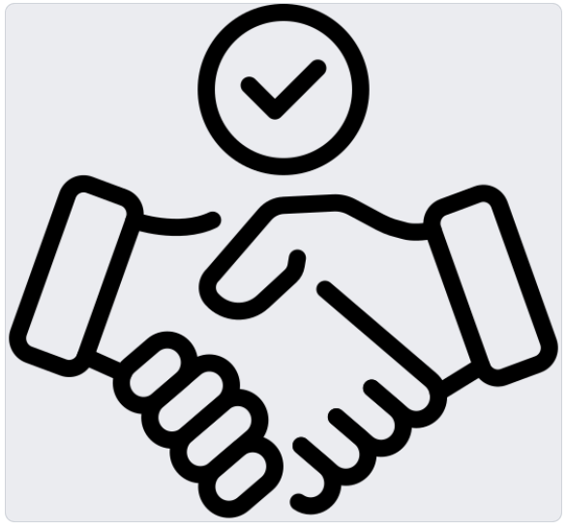
CONCLUSIÓN
⧫ Este proyecto logrará el objetivo de promover la generación deportiva y la activación social en Chiquinquirá a través de un aplicativo móvil eficiente y adaptado a las necesidades de la comunidad. ⧫ La implementación de la arquitectura de software será fundamental para optimizar la organización de eventos y mejorar la experiencia de los usuarios.
⧫ Generará un impacto positivo en la comunidad, fomentando la participación en actividades deportivas y fortaleciendo los lazos comunitarios a través del deporte.

Slide 11
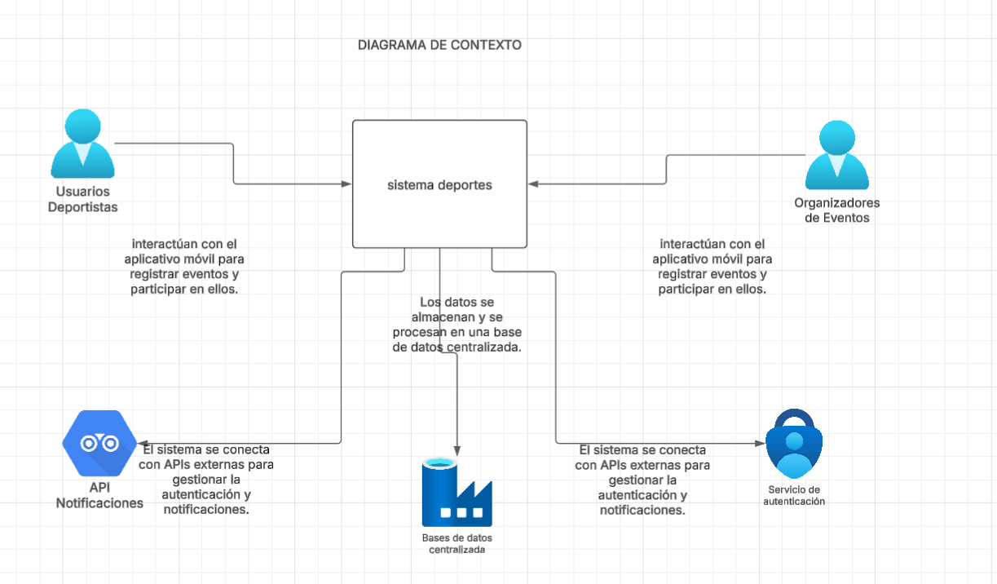
Diagramas
⧫

Slide 12
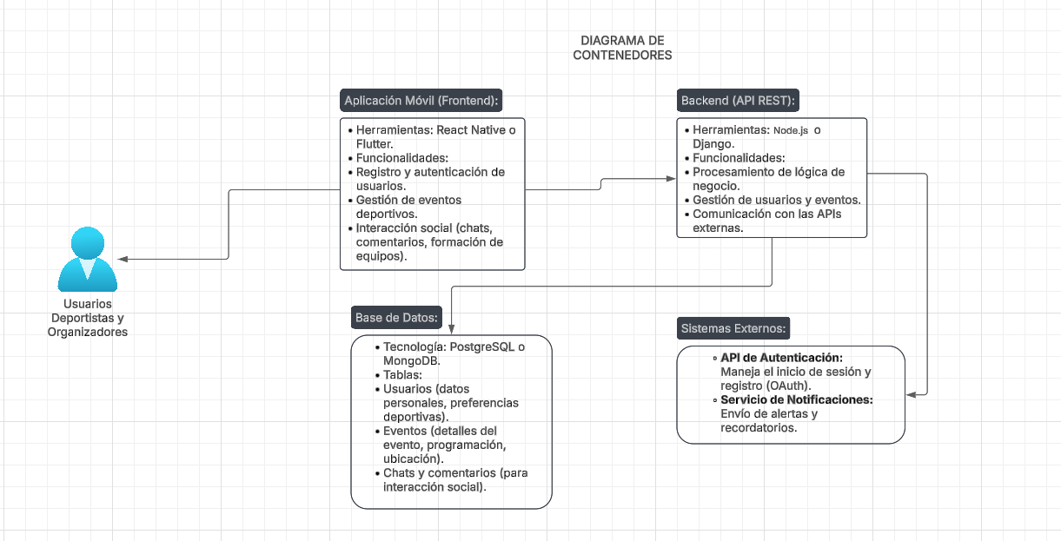
Diagramas
⧫

Slide 13
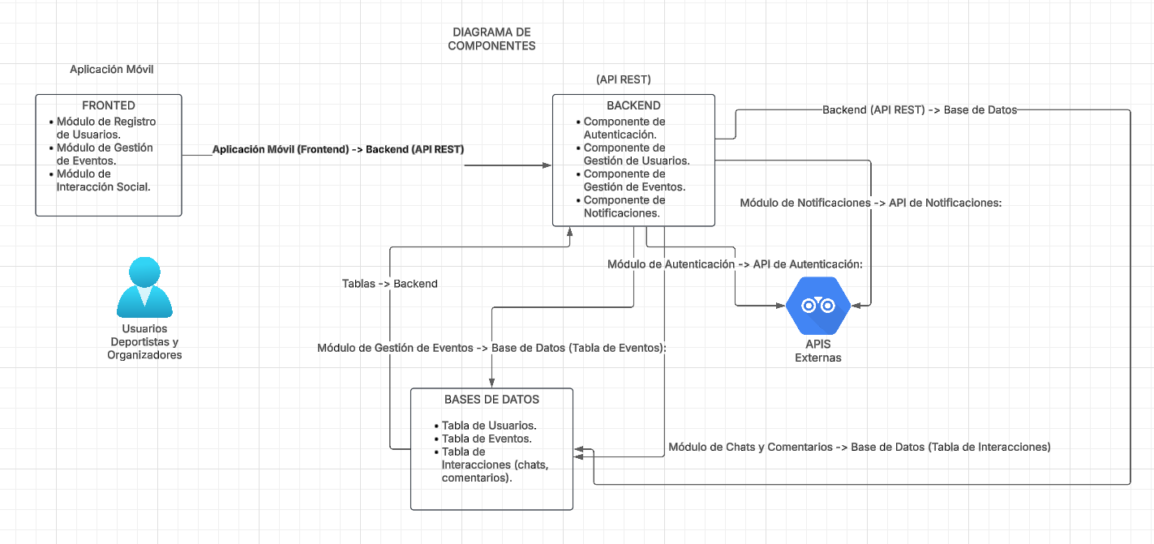
Diagramas
⧫

Slide 14
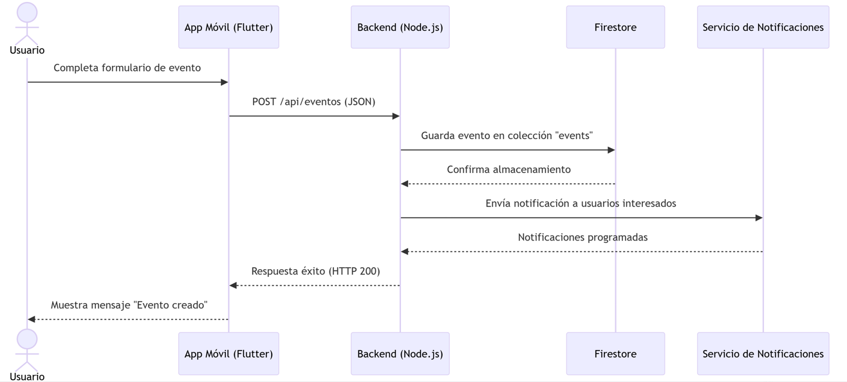
Diagramas de Arquitectura Faltantes
DIAGRAMA DE SECUENCIA PARA CREACIÓN DE UN EVENTO

Slide 15
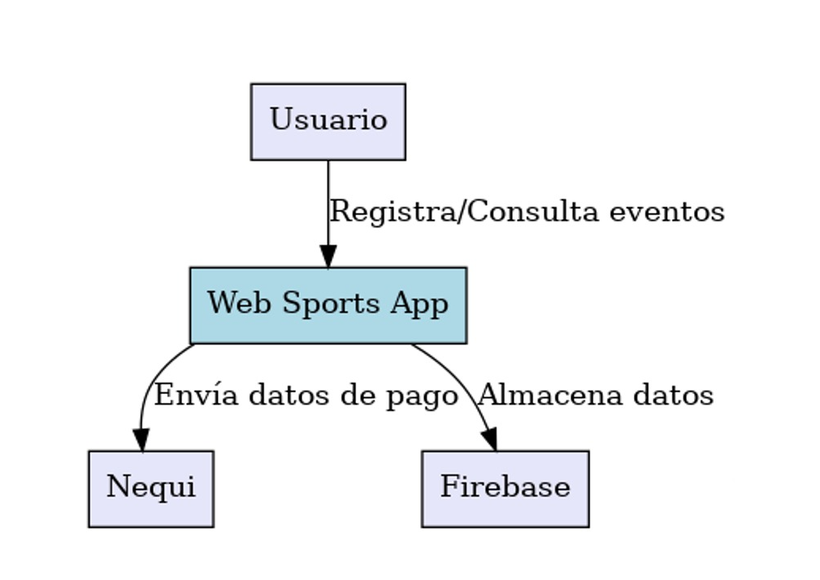
Diagramas de Arquitectura Faltantes
Diagrama de Contexto (C4 - Nivel 1)
Sistema central: "Web Sports App".
Actores: Usuarios, Organizadores, Sistemas de Pago (ej: Nequi).

Slide 16
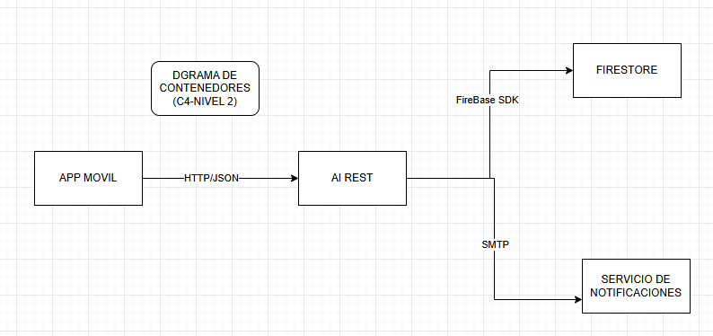
Diagrama de Contenedores (C4 - Nivel 2)
Patrones Arquitectónicos(Arquitectura en capas o microservicios).
Frontend: App móvil (Flutter/React Native).
Backend: API REST (Node.js/Spring Boot).
Base de datos: Firebase/Firestore o MongoDB.
Comunicación: REST/JSON.

Slide 17
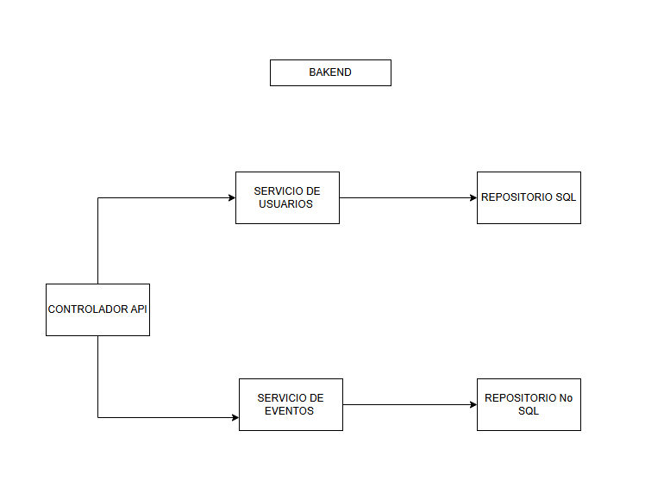
Diagrama de Contenedores (C4 - Nivel 3)- OPCIONAL
Módulos del backend: Servicio de Usuarios, Servicio de Eventos, Autenticación.

Slide 18
Métodos de Organización
1.Roles y Responsabilidades:
2. Artefactos de Scrum:
Backlog: Lista de funcionalidades priorizadas (ej: "Registro de usuarios", "Chat de equipos").
Sprints: Iteraciones de 2 semanas con entregables definidos.
Daily Standups: Reuniones diarias de 15 minutos (¿Qué hice? ¿Qué haré? ¿Bloqueos?).
Rol | Responsabilidad
Product Owner | Priorizar backlog (Define y prioriza lo que se debe hacer.).
Scrum Master | Facilitar reuniones y remover obstáculos.
Equipo Dev | Frontend (Flutter), Backend (Node.js), QA. El equipo que construye el producto.

Slide 19
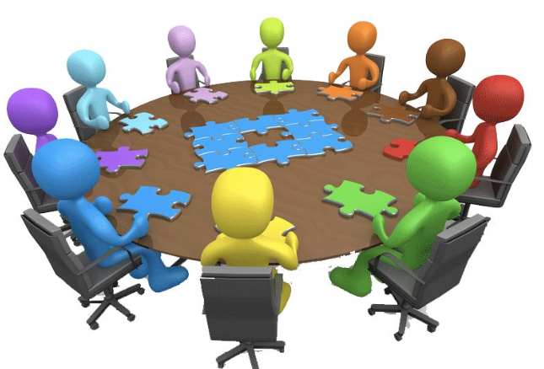
Métodos de Organización
3. TABLA DE SPRINTS
4. Herramientas de Gestión:
Jira/Trello: Para tablero de tareas.
Columnas: To Do, In Progress, Testing, Done.
Discord/Slack: Para comunicación diaria.
SPRINT | FECHA | ENTREGABLES
1 | 10-Jun-2024 | MVP: Registro de usuarios + login.
2 | 24-Jun-2024 | Creación de eventos + notificaciones.
3 | 08-Jul-2024 | Integración con API de pagos (Nequi).

Slide 20

Atributos de Calidad para "Web Sports"
1. Usabilidad (Prioridad Alta)
¿Por qué?
-El éxito de la app depende de que usuarios no técnicos (deportistas, organizadores) puedan usarla sin dificultad.
Acciones para Implementarla:
-Prototipado de UI/UX: Usar herramientas como Figma o Adobe XD para diseñar flujos intuitivos.
Ejemplo:
-Menú inferior con 4 íconos máximo (Inicio, Eventos, Chat, Perfil).
-Formularios con validación en tiempo real.
Pruebas con usuarios reales: Realizar tests con 5-10 personas de Chiquinquirá (registro, creación de eventos).
Métricas:
Tiempo para completar tareas clave (ej: <2 minutos en crear un evento).
Feedback mediante encuestas (Escala 1-5).

Slide 21

Atributos de Calidad para "Web Sports"
2. Escalabilidad (Prioridad Media-Alta)
¿Por qué?
La app debe soportar crecimiento (ej: 1,000 usuarios concurrentes en eventos masivos).
Acciones para Implementarla:
-Arquitectura modular: Usar microservicios (ej: separar servicios de usuarios, eventos y pagos).
Base de datos escalable:
-Firestore (NoSQL, escala automática) o MongoDB Atlas.
-Índices para consultas rápidas (ej: eventos por ubicación).
Caching:
-Redis para almacenar datos frecuentes (ej: listado de eventos).

Slide 22
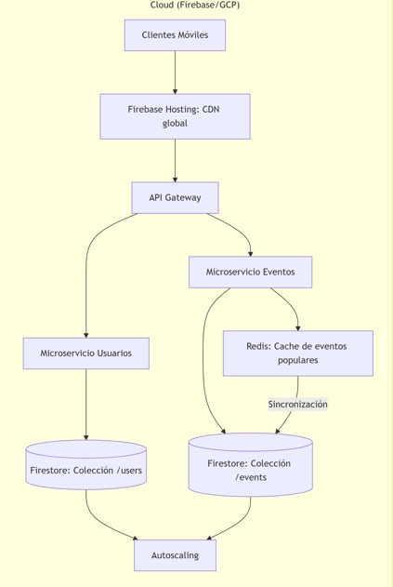
Arquitectura Escalable para Crecimiento Masivo
CDN: Entrega la app móvil desde servidores cercanos al usuario.
API Gateway: Enruta tráfico y aplica rate limiting.
Autoscaling: Firestore escala automáticamente, pero puedes añadir un mensaje como:
"Firestore maneja hasta 1M conexiones simultáneas sin configuración adicional".

Slide 23
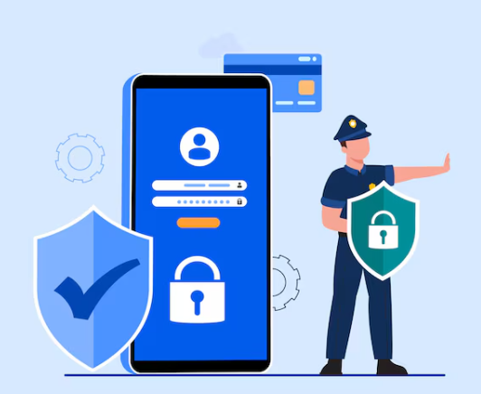
Atributos de Calidad para "Web Sports"
3. Seguridad (Prioridad Crítica)
¿Por qué?
Maneja datos sensibles (usuarios, pagos) y debe cumplir con Ley de Protección de Datos.
Acciones para Implementarla:
Autenticación robusta:
-Firebase Auth (con verificación por email/OTP).
-JWT para APIs con expiración de 1 hora.
Encriptación:
-SSL/TLS (HTTPS) en todas las comunicaciones.
-Datos sensibles en BD encriptados (ej: AES-256).
Protección contra ataques:
-Rate limiting en APIs (ej: 100 requests/minuto por IP).
-Sanitización de inputs (evitar SQL injection).

Slide 24

Versionamiento
https://github.com/AlejoMC777/WEB-SPORTS.git

